Slide 1
Презентация по литературе на тему:

Slide 2
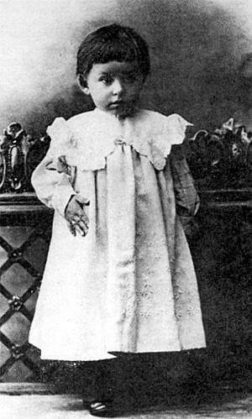
Иван Бунин родился 10 октября 1870 года в старинной дворянской семье в Воронеже, где прожил первые три года своей жизни. В дальнейшем семья переехала в имение Озёрки.

Slide 3
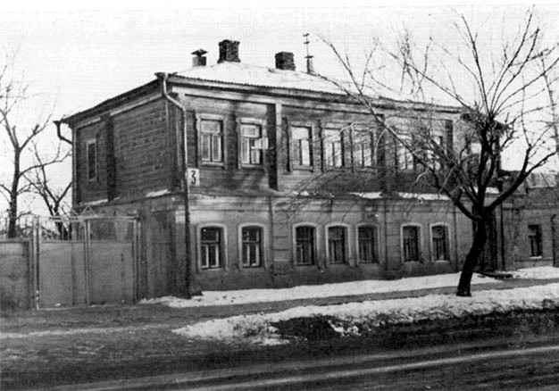
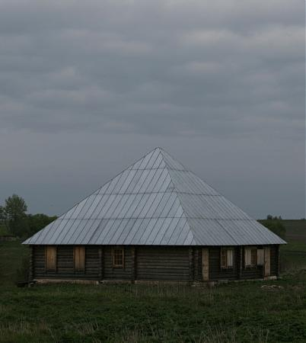
Отец — Алексей Николаевич Бунин (1827—-1906), в молодости был офицером, участвовал в обороне Севастополя(1854—1855), где встречался с Л. Н. Толстым, мать — Людмила Александровна Бунина (урождённая Чубарова; 1835—-1910).

Slide 4
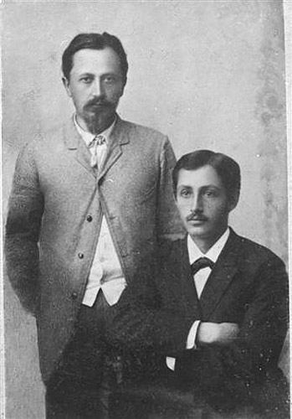
До 11 лет воспитывался дома, в 1881 поступает в Елецкую уездную гимназию, в 1885 возвращается домой и продолжает образование под руководством старшего брата Юлия. Много занимался самообразованием, увлекаясь чтением мировой и отечественной литературной классики.

Slide 5
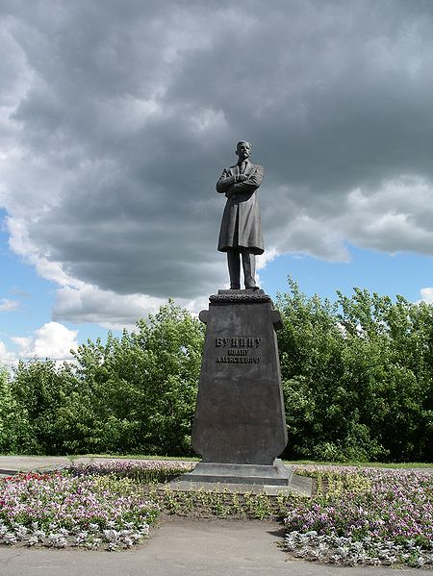
В 17-летнем возрасте начинает писать стихи, в 1887 — дебют в печати. В 1889 году переезжает в Орёл и идёт работать корректором в местную газету «Орловский вестник».

Slide 6
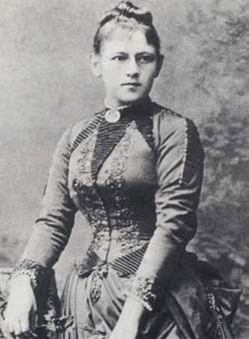
Работая корректором газеты «Орловский вестник», Бунин знакомится с Варварой Пащенко. Родители не в восторге от их отношений, поэтому влюбленные Варвара и Иван в 1892 году вынуждены уехать в Полтаву.

Slide 7
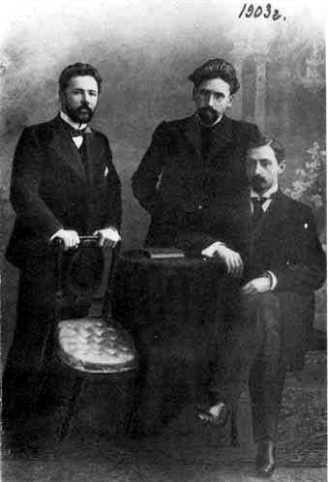
В 1895 году после долгой переписки Бунин знакомится с А.П. Чеховым.

Slide 8
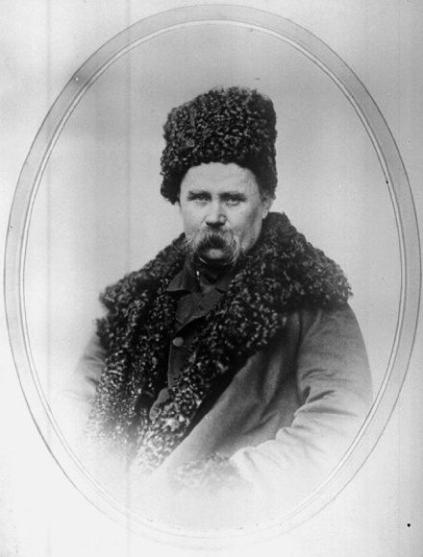
В 1890-х годах Бунин путешествовал на пароходе «Чайка» по Днепру и посетил могилу Тараса Шевченко, творчество которого любил и впоследствии много переводил. Спустя несколько лет он напишет об этом путешествии очерк «На «Чайке», который опубликуют в детском иллюстрированном журнале «Всходы» 1 ноября 1898 года.

Slide 9
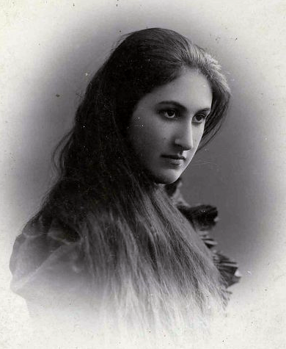
В 1899 году Бунин женится на дочери греческого революционера Анне Цакни, но брак не сложился, единственный ребёнок умер в 5-летнем возрасте.

Slide 10
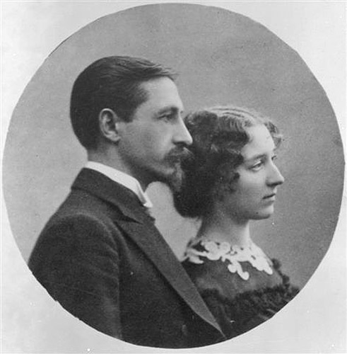
В 1906 году Бунин сожительствует (брак оформлен в 1922 году) с Верой Николаевной Муромцевой, племянницей С. А. Муромцева, председателя Государственной думы Российской империи 1-го созыва.

Slide 11
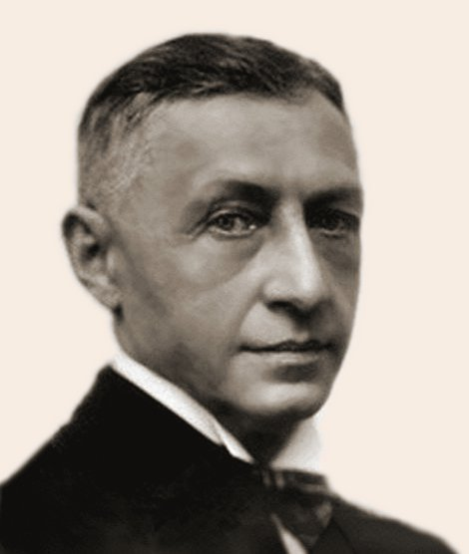
Бунину трижды присуждалась Пушкинская премия. В 1909 году он был избран академиком по разряду изящной словесности, став самым молодым академиком Российской академии.

Slide 12
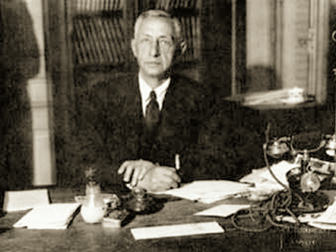
В феврале 1920 при подходе большевиков покидает Россию. Эмигрирует во Францию. В течение этих лет ведёт дневник «Окаянные дни», частично утерянный, поразивший современников точностью языка и страстной ненавистью к большевикам.

Slide 13
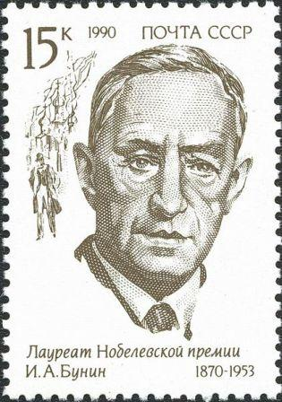
В эмиграции вёл активную общественно-политическую деятельность. Выступил со знаменитым манифестом о задачах Русского Зарубежья относительно России и большевизма: «Миссия Русской эмиграции». В 1933 году стал первым русским писателем - лауреат Нобелевской премии по литературе.

Slide 14
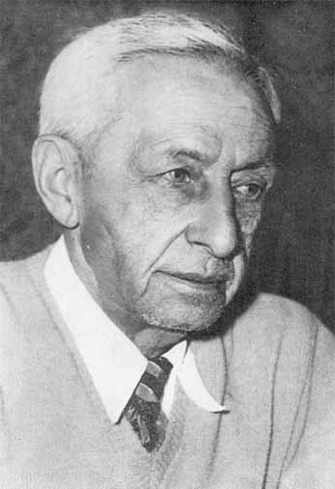
Вторую мировую войну провёл на съёмной вилле «Жаннет» в Грасе .
Много и плодотворно занимался литературной деятельностью, став одной из главных фигур Русского Зарубежья.
В эмиграции Бунин написал свои лучшие произведения, такие как: «Митина любовь»(1924), «Солнечный удар»(1925), «Дело корнета Елагина»(1925), и, наконец, «Жизнь Арсеньева»(1927—1929, 1933) и цикл рассказов «Тёмные аллеи» (1938-40). Эти произведения стали новым словом и в бунинском творчестве, и в русской литературе в целом.

Slide 15
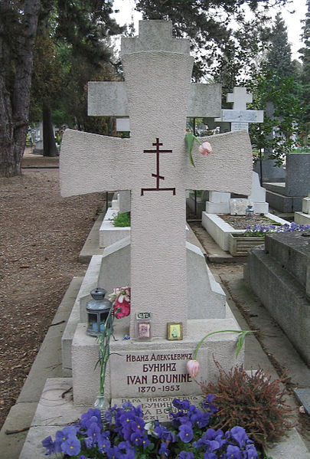
По сообщению «Издательства имени Чехова», в последние месяцы жизни Бунин работал над литературным портретом А. П. Чехова, работа осталась незаконченной. Умер во сне в два часа ночи с 7 на 8 ноября 1953 года в Париже. По словам очевидцев, на постели писателя лежал том романа Л. Н. Толстого «Воскресение». Похоронен на кладбище Сент-Женевьев-де-Буа во Франции.

